Slide 1
DEPARTAMENTO DE GESTIÓN TECNOLÓGICA Y VINCULACIÓN
PROCESO DE SERVICIO SOCIAL
CICLO ESCOLAR ENE-JUN 2024
PERIODO SERVICIO SOCIAL FEB-AGO 2024
ETAPA I
REQUISITOS INDISPENSABLES PARA
REGISTRAR SERVICIO SOCIAL
Estar inscrito en el Depto de Servicios Escolares
Tener el 70% créditos en el avance reticular obligatorio
Correo electrónico Institucional INDISPENSABLE
Registrar el Servicio Social con el formulario del QR para alumnos ENE-JUN 24
Llenar con sus datos el expediente digital en la plataforma de SITEC con MAYÚSCULAS Y SIN ACENTOS
Cargar los 6 formatos iniciales en PDF a la plataforma de SITEC

Slide 2
Ingresa al registro de Servicio Social para poder darte de alta su Servicio Social
Se encontrará abierto el formulario del QR del 12 al 21 de Febrero 2024
sin prórroga.
Revisa en la pagina del ITT que tu dependencia se encuentre en el BANCO DE DEPENDENCIAS
Autorizadas, si no está VE LA SIGUIENTE INSTRUCCIÓN
Proporcionarle a la dependencia el QR del PRE-REGISTRO del 12 al 21 de Febrero 2024
IMPORTANTE:
UNICAMENTE LA DEPENDENCIA PUEDE LLENAR EL FORMULARIO del QR del 12 al 21 Febrero 2024
EN CASO CONTRARIO DE QUE LA DEPENDENCIA NO SE REGISTRE NO PODRAS REALIZAR SU SERVICIO
SOCIAL EN ESE LUGAR
UNA VEZ PRE-REGISTRADA LA ORGANIZACIÓN PASARÁ A EVALUACIÓN PARA SER AUTORIZADO

Slide 3
El QR del formulario para el registro del Servicio Social se encontrará abierto del 12 hasta al 21 de Febrero 2024 en la pagina del ITT para poder darte de alta su Servicio Social sin prórroga.

Slide 4
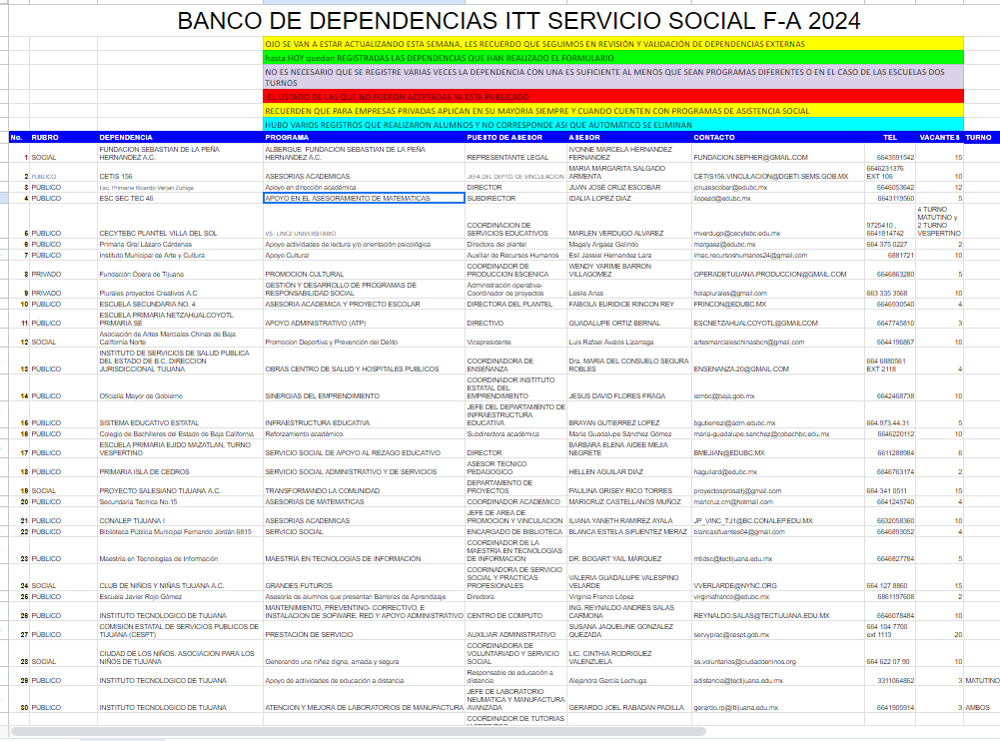
Revisar en el “BANCO DE DEPENDENCIAS” que el Organismo se encuentre AUTORIZADA para que de esa manera usted pueda realizar su Servicio Social

Slide 5
Si la dependencia no se encuentra en el BANCO DE DEPENDENCIAS entonces tienes que proporcionarle el QR del formulario de PRE-REGISTRO que se encontrará abierto del 12 hasta al 21 de Febrero
IMPORTANTE UNICAMENTE LA DEPENDENCIA PUEDE LLENAR EL FORMULARIO

Slide 6
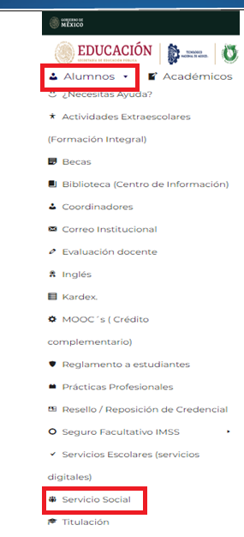
Después de haber llenado el formulario del QR de registro del Servicio Social usted deberá ingresar a la pagina del ITT a partir del 29 febrero 2024 en la sección Alumnos en el apartado Servicio Social dirigirte al Botón Rosa “Expediente de Servicio Social” entrar con tu Numero de Control para la apertura de su expediente digital en la plataforma de SITEC

Slide 7
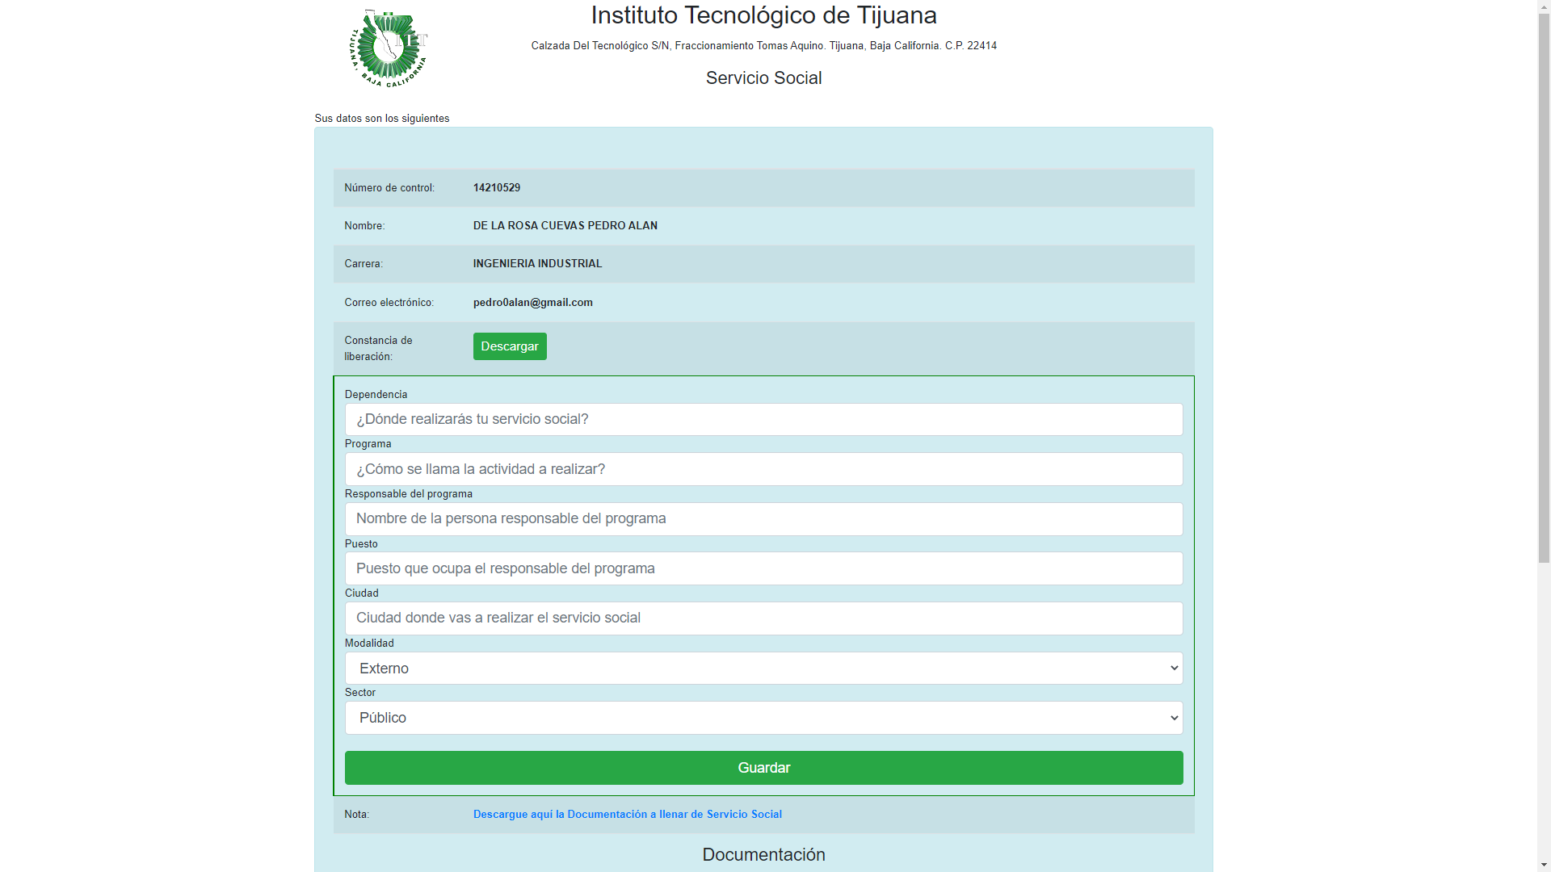
La apertura de su Expediente Digital en la Plataforma de SITEC estará ABIERTA a partir del 29 DE FEBRERO 2024
Deberás capturar en MAYUSCULAS y sin ACENTOS
√
CORREO INSTITUCIONAL para poder entrar a su expediente digital
CAPTURAR Mayúsculas sin Acento
NOMBRE DE LA DEPENDENCIA Deberá anotar de manera completa el nombre de la Dependencia igual con el mismo nombre que se registró en el formulario del QR y posteriormente revisar en el banco de dependencias que aparezca como autorizadas
NOMBRE DEL PROGRAMA: Deberás anotar un nombre de programa de una actividad primordial profesional que vayas a realizar
RESPONSABLE DEL PROGRAMA: Deberás anotar a quien va dirigida la carta o/ asesor directo del Programa del Servicio Social
MODALIDAD: Deberás anotar Interno si es dentro de ITT, Externo si es fuera del ITT
SECTOR: Según corresponda
-Escuela anotaras EDUCATIVA,
-Dependencia de gobierno anotarás PÚBLICA,
Asociación civil anotarás SOCIAL
GUARDAR una vez terminado de capturar todos los datos
Guardar

Slide 8
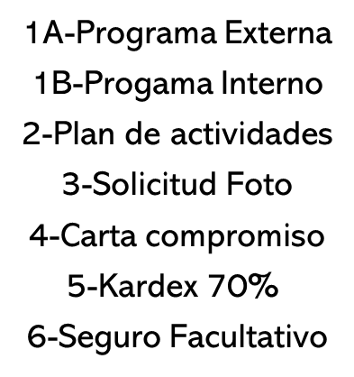
√ Descargarás el Manual 1 y los siguientes 6 formatos iniciales en la pagina del ITT para su llenado con firma y sello

Slide 9
1
Ahora pasaremos al llenado de los formatos éstos deberán ser llenados a computadora con firma y sello
de la dependencia solo se llenará un formato según el organismo que corresponda
PROGRAMA EXTERNO / PROGRAMA INTERNO
DEPENDENCIA RECEPTORA Anotar de manera completa el nombre de la Dependencia
RESPONSABLE DE LA DEPENDENCIA Anotar el nombre del Director General o Titular responsable de la dependencia
DEPTO O ÁREA Anotar el nombre del Depto. o Área en donde realizarás su Servicio Social
NOMBRE DEL JEFE DE DEPTO O ÁREA Anotar el nombre del Jefe de Depto. o Área y en la parte inferior anotará de nuevo su nombre completo con firma original
NOMBRE DEL ASESOR DIRECTO Anotar el nombre del Asesor directo del Programa del Servicio Social y en la parte inferior anotará de nuevo su nombre completo con firma original
DATOS GENERALES Anotar los datos de la dependencia es indispensable los correos, teléfonos, dirección
NOMBRE DEL PROGRAMA: Anotar un nombre de programa de una actividad primordial profesional a realizar NO es valido como nombre de programa Servicio Social
FECHA DE SOLICITUD Anotar 01 febrero 2024
SELLO DE LA DEPENDENCIA La dependencia sellará en original el formato
CARGAR EL FORMATO EN EL CASILLERO QUE CORRESPONDA
FORMATO 1A- PROGRAMA EXTERNO
LOS DATOS APLICA A DEPENDENCIAS DE GOBIERNO O UNA ASOCACION CIVIL
FORMATO 1B- PROGRAMA INTERNO
LOS DATOS APLICA AL ITT

Slide 10
FORMATO 2- PLAN DE ACTIVIDADES
LOS DATOS APLICA PARA LA DEPENDENCIA Y PARA EL ESTUDIANTE
ESTE FORMATO DEBERÁ SER LLENADO A COMPUTADORA CON FIRMAS
Y SELLO Y CARGAR EN PDF A LA PLATAFORMA DE SITEC
PLAN DE ACTIVIDADES
CICLO ESCOLAR es de acuerdo a como aparece en kárdex para este para este Ciclo corresponde ENE- JUN 24
INSTANCIA RECEPTORA: Corresponde a la Dependencia donde estas realizando tu Servicio Social
PROGRAMA DE SERVICIO SOCIAL REGISTRADO: Deberás anotar el mismo nombre de programa que anotaste en el Formato (1 o 2) de registro de Programa (externo/interno) NO es valido como nombre de programa SERVICIO SOCIAL
SELECCIONA PERIODO Y EL AÑO DEL SERVICIO SOCIAL : Corresponde a capturar el periodo activo de servicio social para este caso corresponde seleccionar FEB escribe con número el AÑO 24 de nuevo seleccionar periodo AGO escribe con número el AÑO 24
ACTIVIDADES Y MESES Anotar 2 o 3 actividades profesionales a realizar y actualizar las iniciales de los meses según el periodo que corresponda
VIGENCIA DEL SERVICIO SOCIAL: Mínimo 6 meses y máximo dos años una vez pasando ese limite de tiempo el Servicio Social caduca por lo que tendrás que volver a registrar y realizar de nuevo su Servicio Social
ACTIVIDADES: Anotas las actividades profesionales a realizar ,actualizar las iniciales de los meses del periodo F a A y marcar las casillas de los meses a realizar
NOMBRE Y FIRMA DEL ASESOR DEL PROGRAMA: Anotar a computadora el nombre completo y firma con pluma azul
SELLO UNIDAD RECEPTORA: Deberá ser sello original
NOMBRE Y FIRMA DEL ALUMNO: Anotar a computadora el nombre completo, Núm. de Control y carrera y firma con pluma azul
CARGAR EL FORMATO EN EL CASILLERO QUE CORRESPONDA

Slide 11
FORMATO 3- SOLICITUD CON FOTO
LOS DATOS APLICA PARA EL ESTUDIANTE ESTE FORMATO DEBERÁ SER LLENADO A COMPUTADORA Y CARGAR EN PDF A LAPLATAFORMA DE SITEC
SOLICITUD CON FOTO
DATOS PERSONALES Anotarás tu nombre, edad, sexo , tel. , correo institucional , domicilio
FOTO: Debe ser con fondo claro, sin gorras, sin lentes, orejas y frente descubierta, NO selfis puedes tomarla de tu celular.
ESCOLARIDAD Seleccionas la carrera , Núm. de control y semestre del desplegable y de nuevo la indicación de: CICLO ESCOLAR : ENE-JUN 24 PERIODO DE SERVICIO SOCIAL FEB-AGO24
DATOS DEL PROGRAMA Anotarás el mismo nombre de la dependencia ,el nombre del Titular y puesto que anotaste en el Formato (1 o 2) de registro de Programa (externo/interno) en donde realizarás tu Servicio Social
NOMBRE DEL JEFE DEL DEPTO O ÁREA Anotarás el nombre del Jefe de departamento y su puesto en donde prestarás tu servicio social
ASESOR DIRECTO DEL PROGRAMA DE SERVICIO SOCIAL Anotarás el nombre del asesor directo del programa y su puesto
NOMBRE DEL PROGRAMA DEL SERVICIO SOCIAL: Deberás anotar el mismo nombre de programa que anotaste en el Formato (1 o 2) de registro de Programa (externo/interno) NO es valido como nombre de programa Servicio Social
FECHA DE INICIO Y TERMINACIÓN: Anotar día, mes y año INDISPENSABLE. Fechas de inicio 01 de FEBRERO 2024 fecha de terminación 03 DE AGOSTO 2024.
MODALIDAD: Anotar Externo si es fuera del ITT / Anotar INTERNO si es dentro del ITT
ACTIVIDADES: Anotar las mismas actividades que anotaste en el formato (2) del Plan de actividades
CARGAR EN EL CASILLERO QUE CORRESPONDA

Slide 12
FORMATO 4 –CARTA COMPROMISO
LOS DATOS APLICA PARA EL ESTUDIANTE CON FIRMA ESTE FORMATO DEBERÁ SER LLENADO A COMPUTADORA Y CARGAR EN PDF A LA PLATAFORMA DE SITEC
CARTA COMPROMISO
DATOS PERSONALES Anotarás tu nombre, edad, sexo , tel. , correo institucional , domicilio
ESCOLARIDAD Seleccionas la carrera , Núm. de control y semestre del desplegable y de nuevo la indicación de: CICLO ESCOLAR : ENE-JUN 24 PERIODO DE SERVICIO SOCIAL FEB-AGO24
DATOS DE LA DEPENDENCIA Y DOMICILIO Anotarás el mismo nombre de la dependencia ,el nombre del Titular y puesto que anotaste en el Formato (1 o 2) de registro de Programa (externo/interno) y el domicilio de la dependencia en donde realizarás tu Servicio Social
NOMBRE DEL ASESOR DIRECTO DEL PROGRAMA DE SERVICIO SOCIAL Anotarás el nombre del asesor directo del programa y su puesto
CORREOS DE LA DEPENDENCIA Anotarás los correos de la dependencia y domicilio
NOMBRE DEL PROGRAMA DEL SERVICIO SOCIAL: Deberás anotar el mismo nombre de programa que anotaste en el Formato (1 o 2) de registro de Programa (externo/interno) NO es valido como nombre de programa Servicio Social
FECHA DE INICIO Y TERMINACIÓN: Anotar día, mes y año INDISPENSABLE. Fechas de inicio 01 de FEBRERO 2024 fecha de terminación 03 DE AGOSTO 2024.
FECHA Anotarás el día que capturaste el formato
NOMBRE Y FIRMA DEL ESTUDIANTE Anotarás tu nombre completo y tu firma
CARGAR EN EL CASILLERO QUE CORRESPONDA

Slide 13
FORMATO 5 – KARDEX
CON EL 70% DE AVANCE RETICULAR CON LOS DATOS ACTUALIZADOS Y VISIBLES DEL ALUMNO PARA CARGAR EN PDF A LA PLATAFORMA DE SITEC
ENE-JUN 24
CICLO ESCOLAR
AVANCE RETICULAR
USTED DEBERÁ ACUDIR CON SU COORDINADOR DE CARRERA PARA QUE CARGUE SU SERVICIO SOCIAL EN SU HORARIO

Slide 16
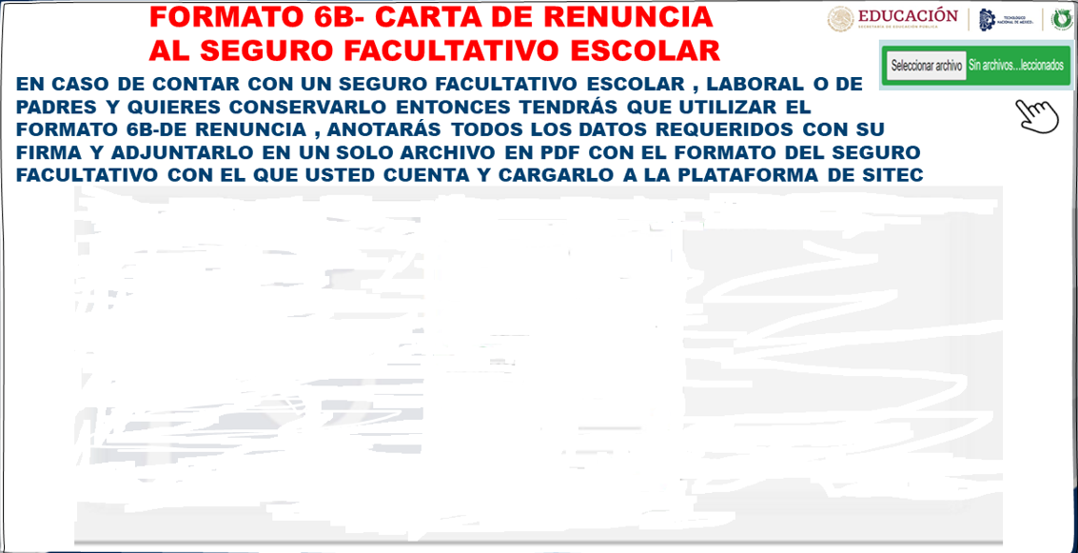
Anotar la fecha de inscripción
Anota el nombre de la Institución que te tiene afiliado al seguro
Anota tus datos personales
Firmar con tinta azul

Slide 18
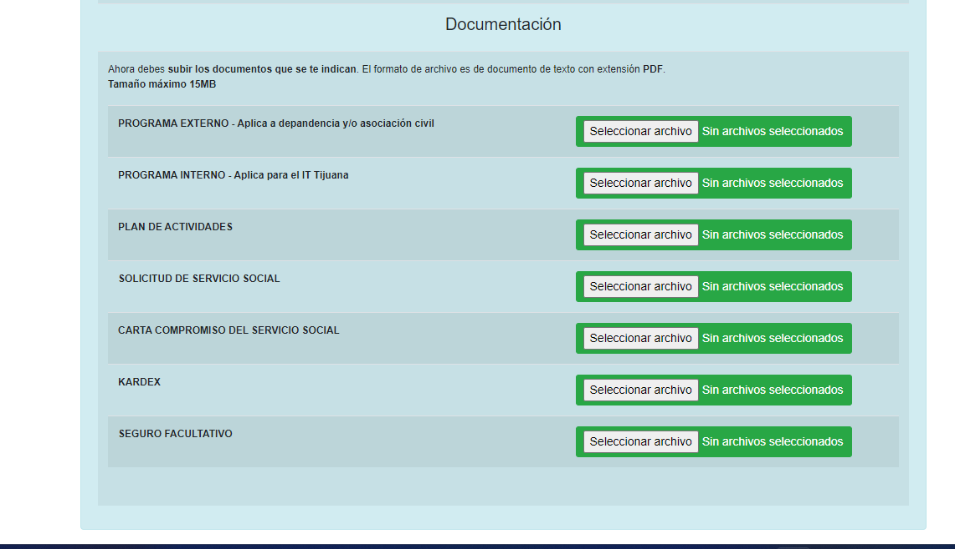
Ahora entrarás a tu expediente digital de la plataforma de SITEC a cargar los 6 formato en PDF a partir del 29 febrero 2024 seleccionando el archivo que corresponda, si por error cargas otro archivo vuelve hacer el mismo procedimiento con el correcto y en automático se actualiza, si no cargara el documento se le pide comprimir el archivo y volver a intentarlo o cambiar de navegador

Slide 19
Una vez que tengas los 6 formatos iniciales llenados con firma y sello los cargarás en PDF a la plataforma de SITEC a partir del 29 de febrero 2024 para esto ingresarás a la página del ITT con su correo Institucional darás click al botón rosa “Expediente de Servicio Social " entrarás con tu número de control para que puedas cargar los 6 formatos en el casillero que corresponda
*
HASTA AQUÍ QUEDA CONCLUIDO LA APERTURA DEL EXPEDIENTE EN LA
PLATAFORMA DE SITEC

Slide 20
Especificaciones importantes
A Archivos
Verifica detenidamente que tus datos personales estén correctos y completa la información solicitada.
El llenado de los formatos UNICAMENTE Se acepta capturado a computadora.
Todo archivo digital debe estar en formato PDF (excepto fotografía).
Todos los documentos deben ser escaneados de forma vertical, no desafados de su lugar , a color, con buena calidad y NO deben ser fotografías tomadas con el teléfono celular.
Tu fotografía es el único archivo que puede ser tomada con tu celular.
Debe ser con fondo claro, sin gorras, sin lentes, orejas y frente descubierta, NO selfies.
Identifica el nombre y espacio donde subirás cada archivo.
Es muy importante que revisar tu correo electrónico incluso spam o correo no deseado, ya que será el único medio de contacto para realizar las correcciones.
No se entregan documentos en físico, Ni se envían por correo, todo el procedimiento es por medio de la plataforma.
La Plataforma SITEC estará abierta 24/7 para apertura de expediente.

Slide 21
PROCESO DE REGISTRO SERVICIO SOCIAL
Queda atento a la segunda parte de instrucciones del proceso de Servicio Social para subir los reportes bimestrales
Si tienes dudas.. ¡Conéctate!
DESDE CORREO INSTITUCIONAL EXCLUSIVAMENTE
UNIDAD OTAY: T.S. LUCRECIA CANO serviciosocialotay@tectijuana.edu.mx
TOMAS AQUINO. ING. NAYELI FERNANDEZ serviciosocial@tectijuana.edu.mx

